Slide 1
EIS4120 – Soojus- ja külmavarustussüsteemid
Loengu konspekt 2. Sisekliima nõuded

Slide 2
Sisukord
Sisekliima nõuded. Üldandmed.
Mugavuse klassid
Temperatuur
Ventilatsioon

Slide 3
Sisekliima nõuded
Üldandmed
Ruumi sisekliima on iseloomustatav ruumis valitsevate keemiliste, füüsikaliste ja teiste tingimuste kogumiga.
Sisekliimat iseloomustavad parameetrid on kajastatud sisekliima projekteerimisnormides

Slide 4
Sisekliima nõuded
Üldandmed
Sisekliima projekteerimisnormid määratlevad kontrolltsooni – s.o. ruumiosa, milles peavad olema tagatud normatiivsed sisekliima tingimused.
Kontrolltsoon hõlmab põhilise osa ruumist, kontrolltsoonist jääb välja ruumiosa 1 m ulatuses välisseinast ja laest arvatuna ning ruumiosa 0,5 m ulatuses hoone siseseinast arvatuna, nagu ka ruumiosa 0,5 m ulatuses välisseinast arvatuna, kui selles seinas ei ole akent ja selle seina ääres ei ole radiaatorit.

Slide 5
Sisekliima nõuded
Üldandmed
Soojuslikku mugavust (komforti) mõjustavad
faktorid on järgmised:
operatiivne temperatuur
t_{oper}=(t_{õhk} + t_{kiirgavad pinnad} )/2
õhu suhteline niiskus
õhu liikumiskiirus
riietuse soojapidavus
inimese kehaline aktiivsus
Soojusliku ebamugavust põhjustavad tegurid:
suur õhu liikumiskiirus (tõmbus);
õhu temperatuuri suur erinevus vertikaalsuunas (mõõdetakse 0,1 ja 1,1 m kõrgusel);
liialt soe või liialt külm põrand;
vastuvõetamatu ümbritsevate seinte (ka radiaatori) (kiirgus-) temperatuur (või temperatuuride vahe).

Slide 6
Sisekliima nõuded
Üldandmed
Osa sisekliima normdokumentides näidatud suurustest on otseselt seotud soojusvarustusega.
Nii on ruumiõhu temperatuurid määratletud koos lubatava tolerantsiga, sõltuvana ehituse või ruumi kasutusalast, lubatud õhu liikumiskiirusest ja vajalikust õhuvahetuse määrast.
Soojusvarustussüsteemid koos ventilatsiooni ja/või õhu konditsioneerimisseadmetega peavad tagama hoonetes nõutava sisekliima.

Slide 7
Sisukord
Sisekliima nõuded. Üldandmed.
Mugavuse klassid
Temperatuur
Ventilatsioon

Slide 8
Sisekliima nõuded
Mugavuse klassid
Sisekliima parameetrite järgi eristatakse kolme erineva mugavuse (A, B, C) klassiga ehitisi, sealjuures mugavuse klassid A, B ja C on defineeritud arvestades, kuivõrd ruumis elavad ja/või töötavad inimesed on rahul/ei ole rahul sisekliima vastava näitajaga.

Slide 9
Sisekliima nõuded
Mugavuse klassid
Soojusliku mugavuse klassifitseerimise aluseks on soojusliku mugavuse indeks:
PMV (ing. keeles Predicted Mean Vote, s.o. eeldatav keskmine hinnang)
ja soojusliku ebamugavuse tunnetus:
PPD (tähistus PPD tuleneb ingliskeelsest terminist Predicted Percentage of Dissatisfied, s.o. eeldatav rahulolematute protsent).

Slide 10
Sisekliima nõuded
Mugavuse klassid
Soojusliku ebamugavuse tunnetuse PPD indeksi (teisiti rahulolematute protsendi ) määramisel peetakse silmas rahulolematust, mis on tingitud õhu liikumisest ruumis, õhu temperatuuri erinevusest vertikaalsuunas, liialt külmast või liialt soojast põrandast või ebasoodsast kiirgustemperatuurist.
Selline lähenemisviis põhineb asjaolul, et soojuslik mugavus on subjektiivne, inimesed tunnetavad soojuslikku mugavust (või ebamugavust) mõnevõrra erinevalt.

Slide 11
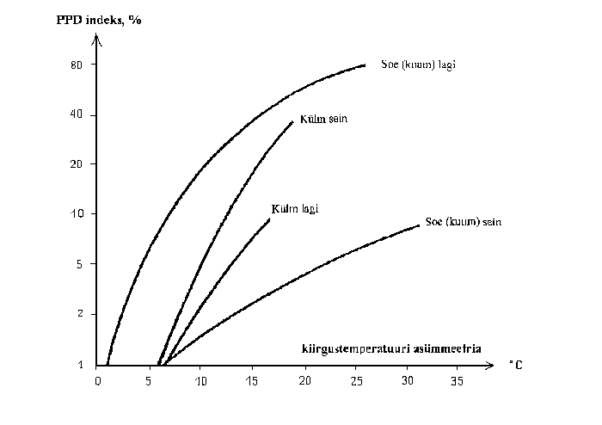
PPD indeksi sõltuvus kiirgustemperatuuri asümmetriast (SCAVAC-i andmed)
Sisekliima nõuded
Mugavuse klassid

Slide 12
Sisekliima nõuded
Mugavuse klassid

Slide 13
Sisukord
Sisekliima nõuded. Üldandmed.
Mugavuse klassid
Temperatuur
Ventilatsioon

Slide 14
Sisekliima nõuded
Temperatuur
Elamute, büroode, konverentsiruumide, klassiruumide ja auditooriumide ruumiõhu temperatuuri baasväärtuseks talvel on võetud +22,0 ºC,
lubatav tolerants on kas ±1, ±2 või ±3 ºC vastavalt soojusliku mugavuse klassidele A, B ja C.

Slide 15
Sisekliima nõuded
Temperatuur
Ruumide soojusliku mugavuse indeks PMV on defineeritud soojusliku mugavuse tunnetuse alusel järgnevana:
kuum +3
soe +2
kergelt soe +1
neutraalne 0
kergelt jahe -1
jahe -2
külm -3

Slide 16
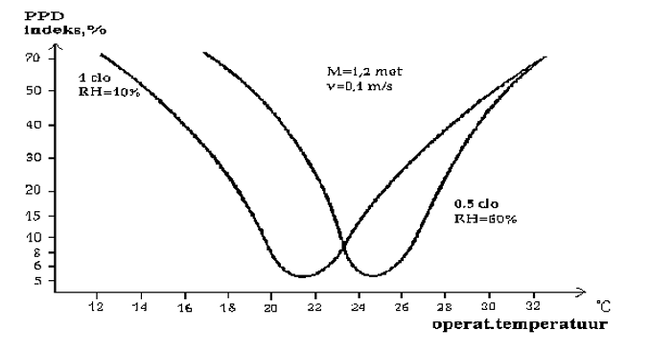
Rahulolematute protsendi (PPD indeksi) sõltuvus operatiivtemperatuurist köetavas ruumis (SCANVAC-i andmed). Clo on riietuse ühik, met on metabolismi (kehalise aktiivsuse) ühik, RH tähistab õhu suhtelist niiskust.
Sisekliima nõuded
Temperatuur

Slide 17
Sisekliima nõuded
Temperatuur
Vaadeldav problemaatika haakub ka tööruumide mikrokliimale esitatavate tervisekaitse normidega ja –eeskirjadega, kuna ka tööruumide küte võib olla tagatud nii kaugkütte kui ka kohaliku kütteviisi baasil.
Normatiiv sätestab optimaalsed ja lubatavad temperatuurid töökohtadel sõltuvana aastaajast ja tööde kategooriast (kerge, keskmise raskusega ja raske).

Slide 18
Sisekliima nõuded
Temperatuur
Optimaalsed temperatuurid köetavates tööruumides on antud vahemikuna, näit. kerge Ia töökategooria puhul on need antud vahemikuna 20 - 24 ºC, samas on antud ka lubatav ülemine ja alumine piir – antud juhul on ülemiseks piiriks alalistel töökohtadel 25 ºC ja alumiseks piiriks 19 ºC.
Kasutatud terminoloogia järgi kuuluvad kategooriasse Ia tööd, mida tehakse istudes ja mis ei nõua füüsilist pingutust (näit. töö kontorites, büroodes ja teistes avaliku sektori hoonetes).
Suurema füüsilise koormusega töö korral on optimaalsete temperatuuride vahemik viidud allapoole, sõltuvana töö raskusastmest, samas ka nendel juhtudel lubatav alumine piirtemperatuur töökohtadel on ainult ühe või kahe kraadi võrra allpool optimaalse piirkonnana näidatud vähimast temperatuurist.

Slide 19
Sisukord
Sisekliima nõuded. Üldandmed.
Mugavuse klassid
Temperatuur
Ventilatsioon

Slide 20
Sisekliima nõuded
Ventilatsioon
Õhu liikumiskiirus ruumides seondub tavaliselt õhuvahetuse (ventilatsiooni) organiseerimisega köetavates ruumides.
Lubatud õhu liikumiskiirused on normatiivdokumendis antud erinevana talve ja suve jaoks, sõltuvana ka ruumi otstarbest, enamikel juhtudel jääb lubatud maksimaalne õhu kiirus vahemikku 0,15...0,25 m/s.
Õhu liikumine ruumis (nn. tuuletõmbus) on ilmselt ebamugavust põhjustav tegur.

Slide 21
Sisekliima nõuded
Ventilatsioon
Soojusvarustusega on oluliselt seotud vajaliku õhuvahetuse määr, nõutud väärtused antakse ette kahel erineval viisil:
õhuvahetuse määrana l/(s.inim.) ja l/s.m² põrand.
Elamute kohta antakse näiteks nõutav õhuvahetuse määr 10 l/(s.inim.), 7 l/(s.inim.) või 5 l/(s.inim.) vastavalt A, B ja C mugavusklassi hoonetele
Büroohoones on nõutud õhuvahetuse määrad ligikaudu 2x korda suuremad siinnäidatud väärtustest, auditooriumides aga näiteks 11, 7 ja 4 l/(s.inim.).

Slide 22
Sisekliima nõuded
Ventilatsioon
Õhuvahetuse määr võib olla ette antud ka normatiivina põrandapinna ruutmeetri kohta.
Auditooriumides on nõutud õhuvahetuse määraks:
16, 11 ja 6,4 l/s.m²_{põrand}.
Kuna vajalik õhuvahetuse määr on ette antud kahel erineval viisil, peab projekteerija ilmselt alati otsustama kumma näitarvu järgi on sobiv arvutused läbi viia, ilmselt on vaja valida see, kumb annab suurema vajaliku õhu kulu ruumide ventilatsiooni tagamiseks.

Slide 23
Sisekliima nõuded
Ventilatsioon
On loomulik, et projekteeritava hoone soojusvarustuse arvutamisel tuleb lähtuda sisekliima normatiivdokumendist vajaliku õhuvahetuse kohta ja arvutada soojushulgad (võimsused) sellise õhuvahetuse tagamiseks.
Olemasolevate hoonete soojusetarbe arvutamisel tekivad tihti probleemid kuna õhuvahetuse intensiivsuse kohta enamikul juhtudel napib andmeid.

